Slide 1

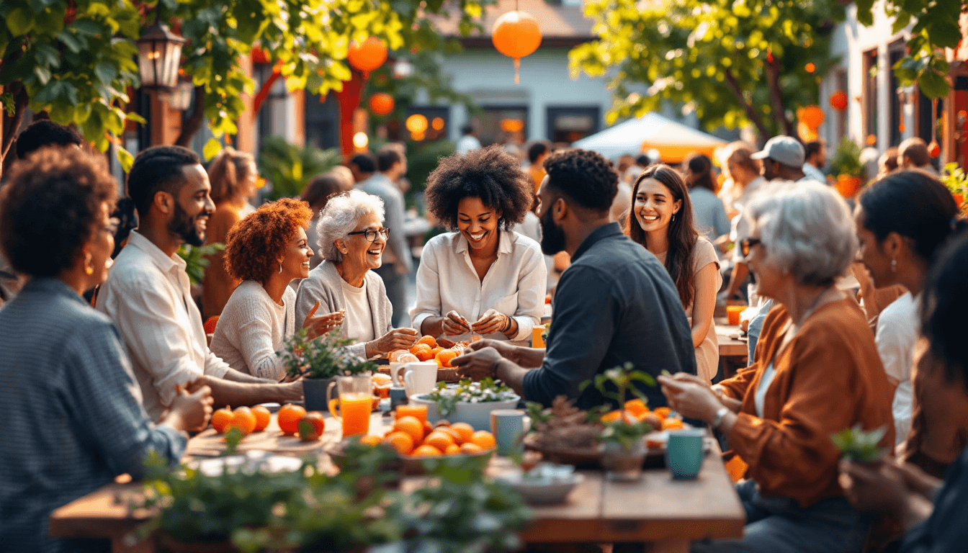


قصص عن التداخل الاجتماعي
إعداد بواسطة
اتصال
تاريخ
doaa mokary
doaa.037@gmail.com
مارس 2025

Slide 2


مكتبة الدرج
في حي قديم، حولت طالبة جامعية تُدعى رُلى درجًا مهجورًا إلى مكتبة مفتوحة. جمعت الأصدقاء لتنظيف المكان، وطلبوا من الناس التبرع بكتب. أصبحت المكتبة رمزًا للتواصل والتعلم في المجتمع.
التواصل والتعلم
هذا المشروع لا يعزز فقط المعرفة، بل يساهم أيضًا في بناء علاقات اجتماعية قوية بين الأفراد في المجتمع.

Slide 3
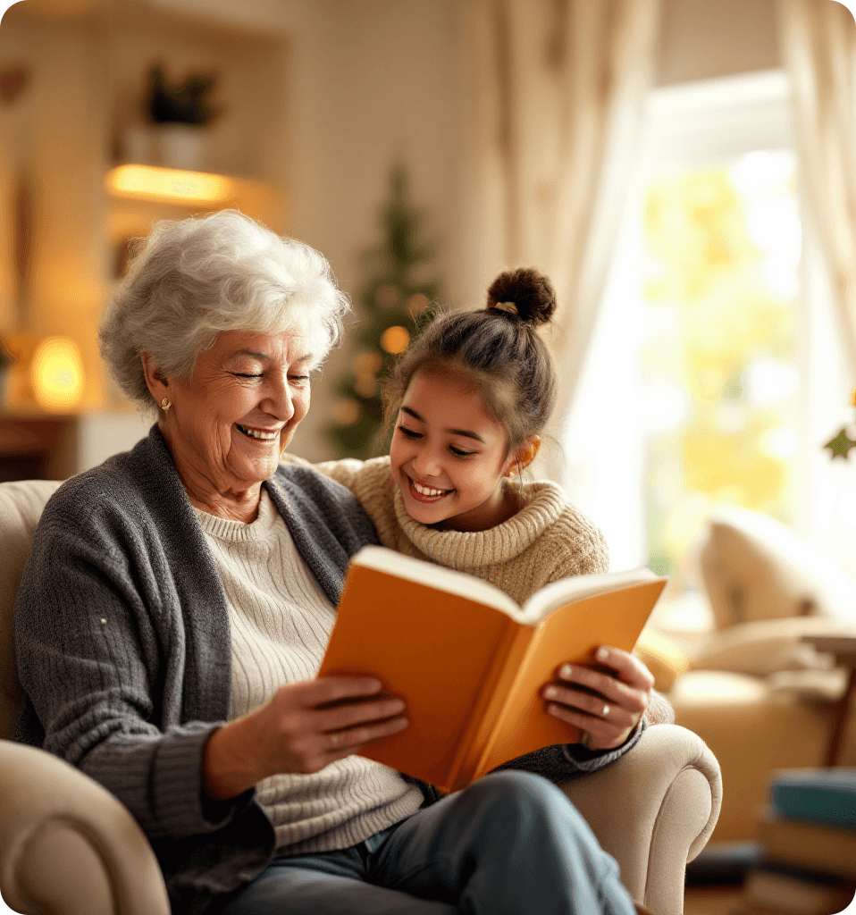
رقيّة والجدات: صوت من لا صوت له
رقيّة، طالبة خدمة اجتماعية، أطلقت مبادرة "احكيلي" في دار للمسنين لتسجيل قصص الجدات. هذه المبادرة تهدف إلى منح الجدات الفرصة لمشاركة تجاربهن، مما يعزز التواصل بين الأجيال ويعطي صوتًا لمن لا صوت له.
قوة السرد
بعد 6 أشهر من العمل، تم إصدار كُتيب بعنوان "جدتي تحكي لي"، الذي يحتوي على قصص ملهمة تعكس تجارب الحياة الغنية ويتضمن أصوات الجدات التي تحتاج إلى أن تُسمع.

Slide 4
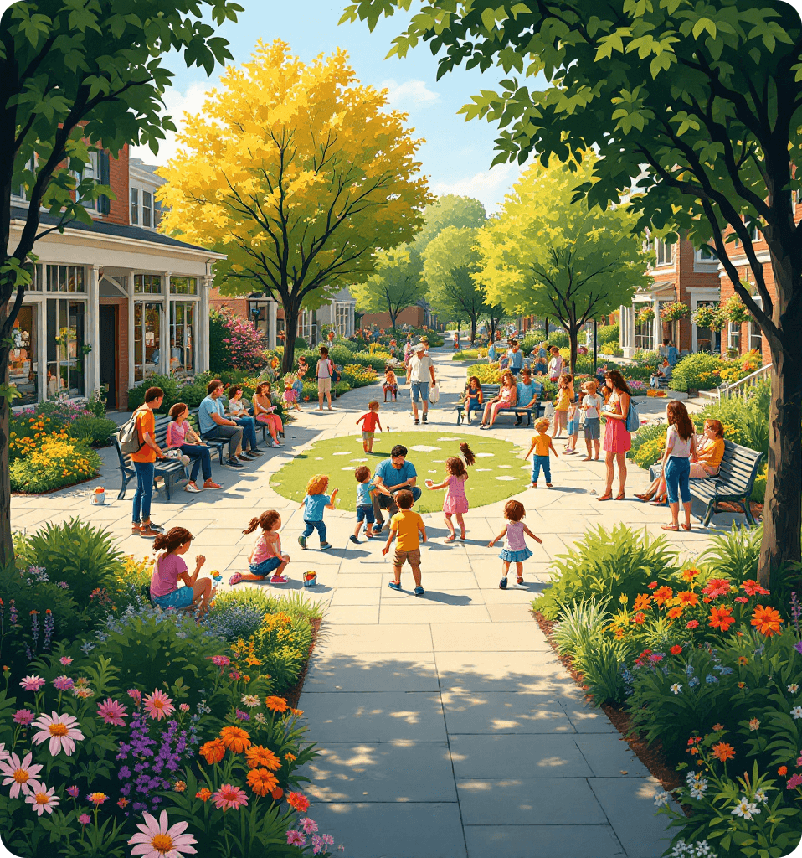
ساحة الحي: من المهمل إلى الحيوي
لاحظ مجموعة من الطلاب أن ساحة الحي كانت مهجورة، مما دفعهم لتقديم اقتراح للبلدية لتأهيلها. بعد تحسين الإضاءة، والدهان، وزراعة النباتات، بدأت العائلات في استخدامها، مما جعلها مركزًا اجتماعيًا نابضًا بالحياة.
تحويل المساحات
هذه المبادرة تعكس كيفية تحويل المساحات العامة المهجورة إلى أماكن حيوية تعزز التواصل الاجتماعي وتدعم الروابط بين الأفراد.

Slide 5
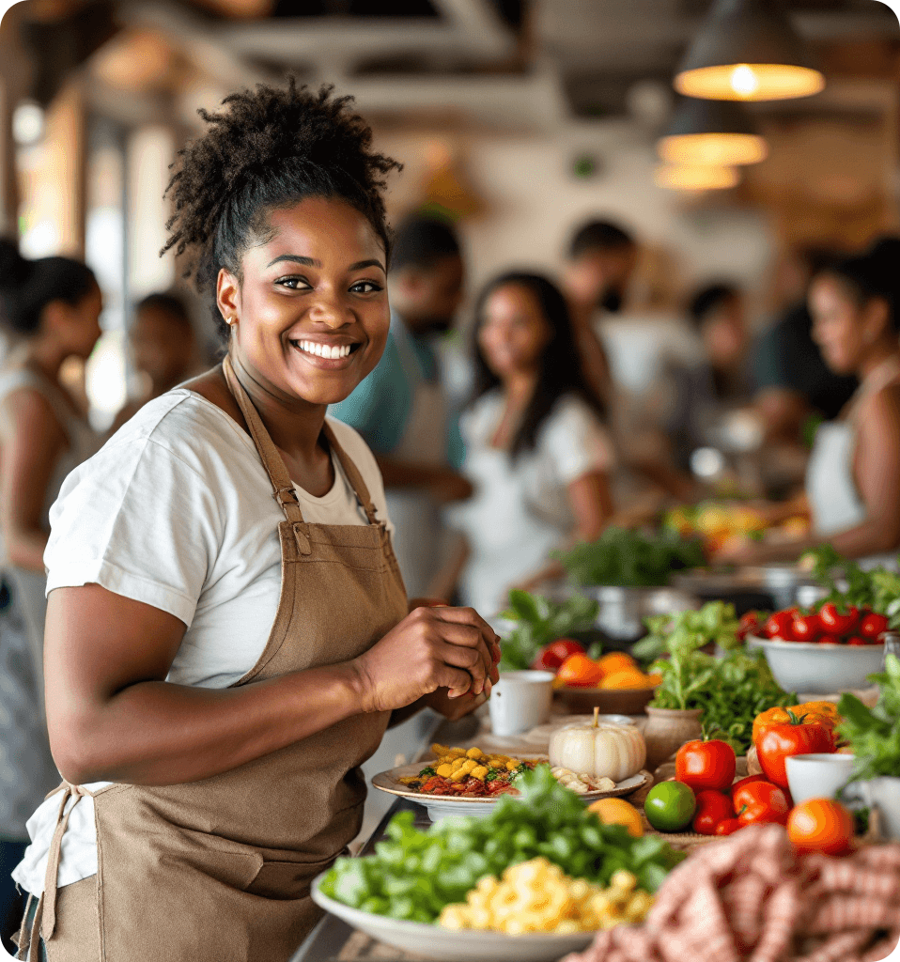
مطبخ أم خليل: من الطهي إلى التغيير
في حي فقير، بدأت "أم خليل" مشروعها بطهي وجبات للمسنين والعمال. تطور هذا المشروع ليصبح "مطبخ اجتماعي" يقدم الطعام لعشرات الأشخاص ويوفر فرص عمل، مما يعزز روح التضامن بين أفراد المجتمع.
تغيير اجتماعي
هذا المشروع لا يقتصر على توفير الطعام فقط، بل يدعم أيضًا الاقتصاد المحلي ويشجع على التفاعل الاجتماعي، مما يساهم في تقوية الروابط بين السكان.

Slide 6

شكراً لكم على وقتكم واهتمامكم

